Slide 2
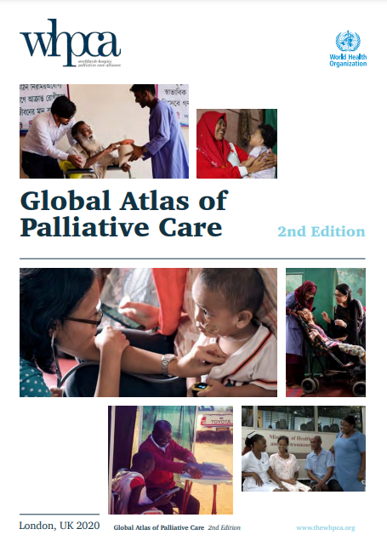
In tutto il mondo, circa 60 milioni di persone necessitano di CP ogni anno, 54,2% prima del fine vita e 45,8% nel fine-vita (1 anno)
60% per patologie non oncologiche 40% per tumore
Cure palliative specialistiche 40%, approccio di cure palliative 60%
67% adulti sopra i 50 anni, ma almeno il 7% sono bambini
Notes:
Dei 25.7 milioni, 1 su 6 riceve CP Il 30-45% dei malati con bisogni di Cure Palliative richiedono un intervento di Cure Palliative Specialistiche (Global Atlas of Palliative Care at the end of life – WPCA e WHO 2014)

Slide 3
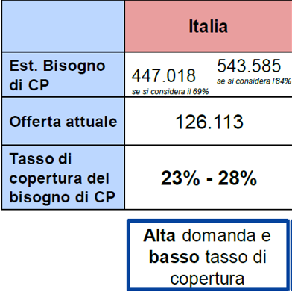
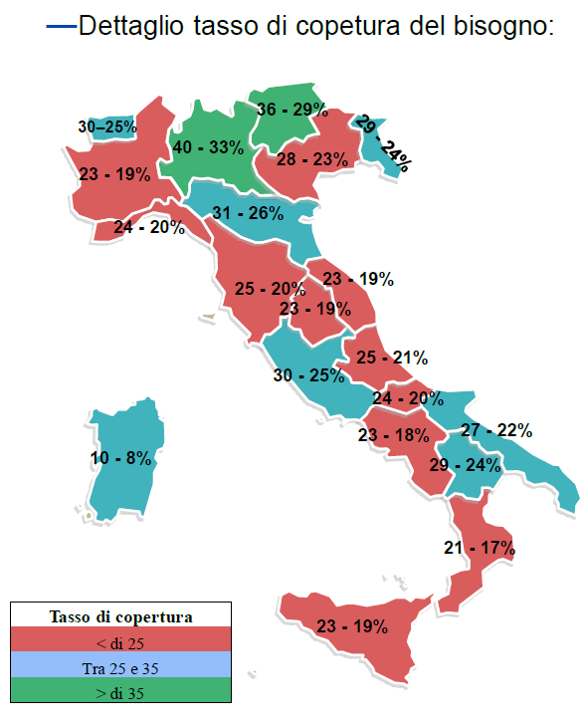

Slide 4
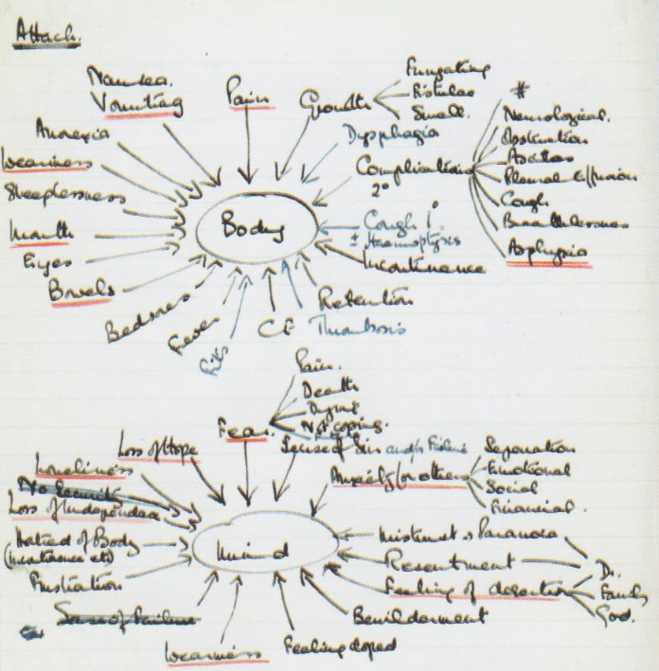
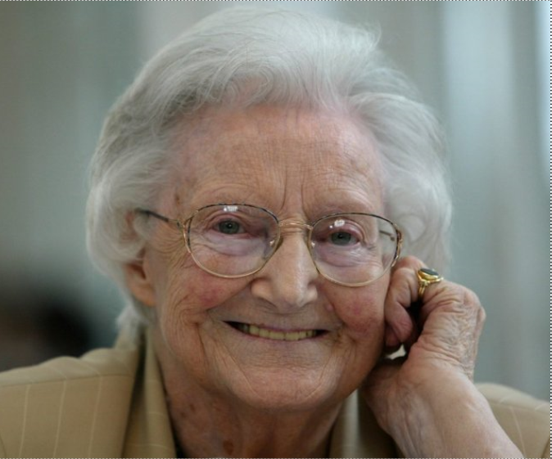
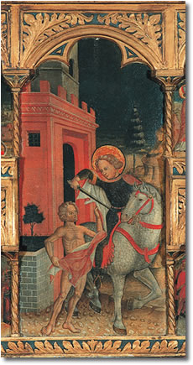
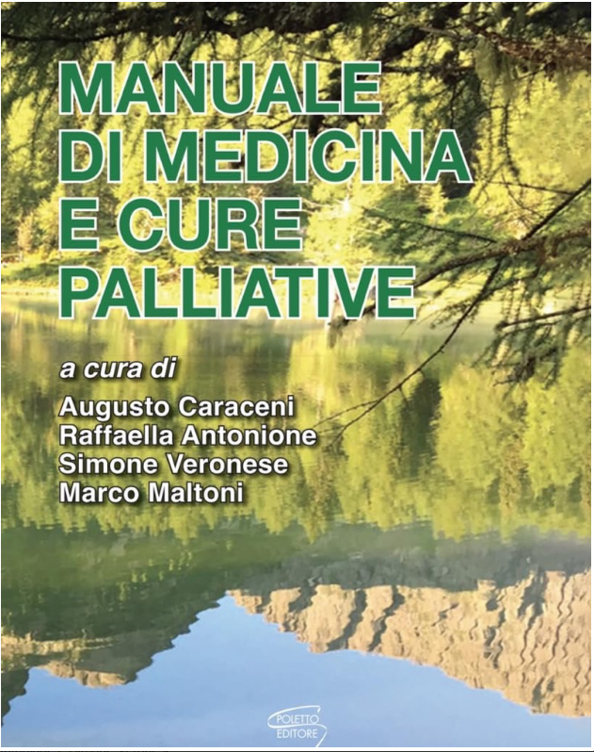
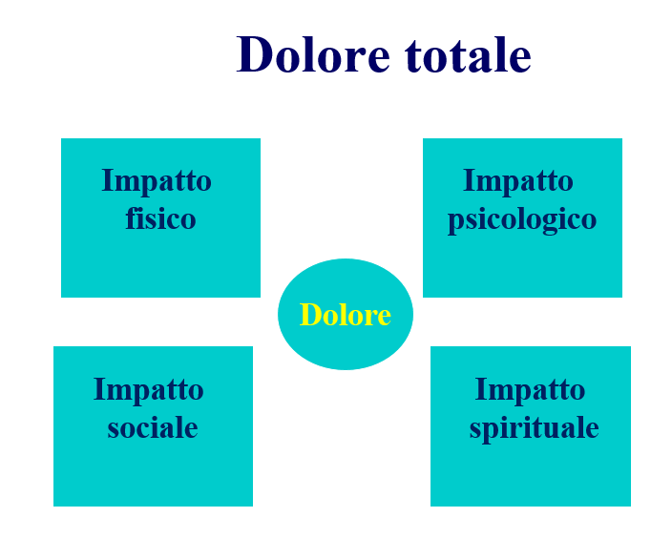
Dame Cicely Saunders (1918-2005)
HOSPICE: luogo di vita, assistenza, ricerca e formazione
4

Slide 5
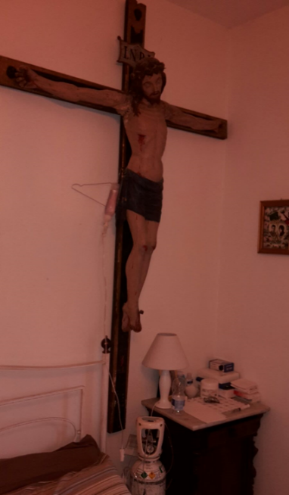
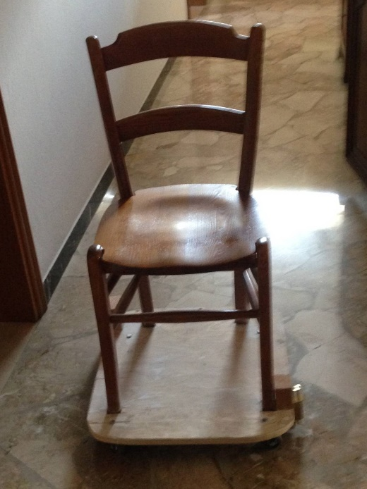
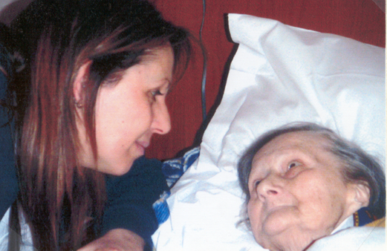
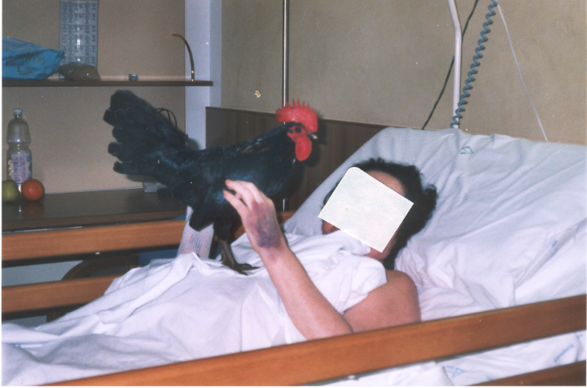
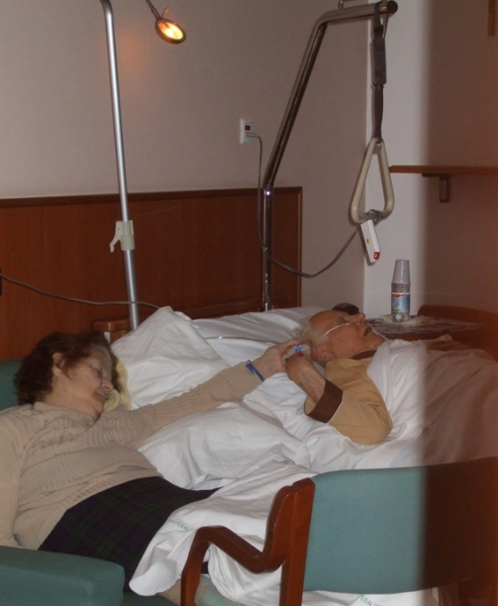
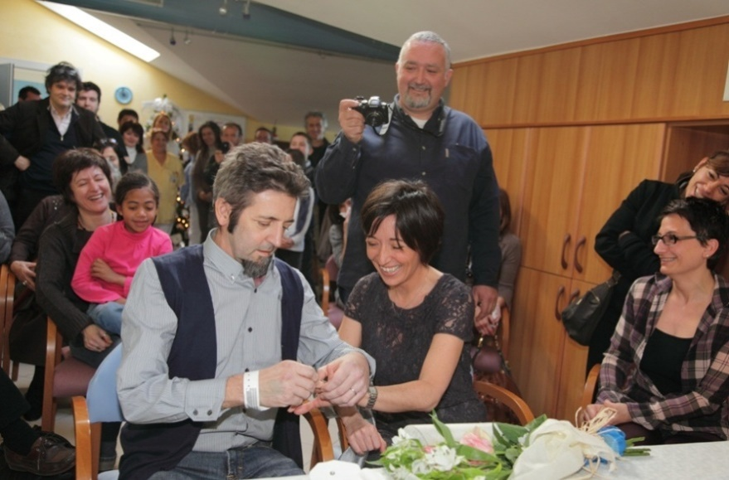
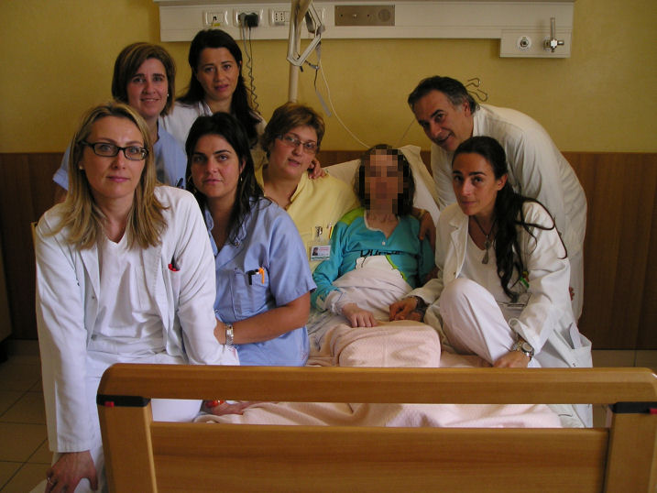
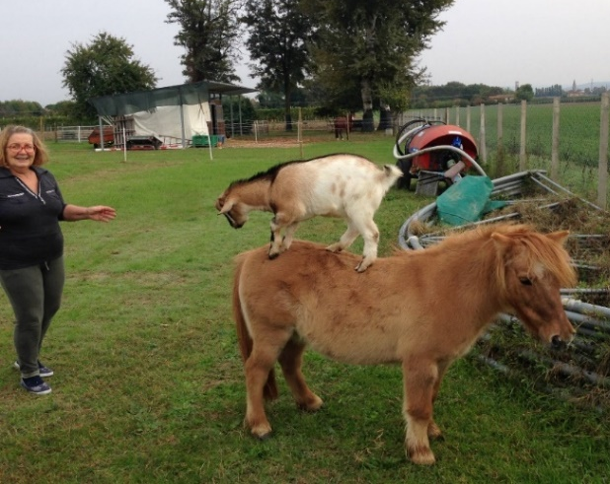
La «umanizzazione» della medicina

Slide 6
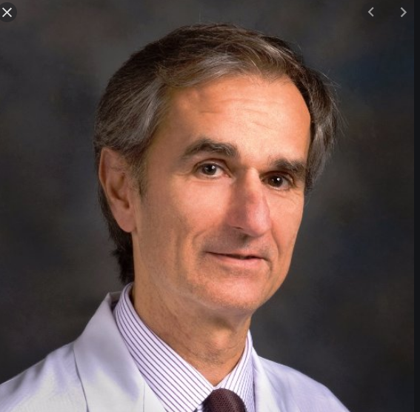
Eduardo Bruera
Scopus 14/05/2023

Slide 7
Cure Palliative: nodi della rete
Cure Palliative Precoci (o simultanee)
consulenze ai ricoverati (ospedale, case di cura, case di riposo)
visite ambulatoriali
Cure Palliative di fine-vita
hospice
unità di cure palliative domiciliari
LEA DPCM
12/01/2017

Slide 8
Linee-guida per visita di cure palliative
Gestione dei sintomi
Dolore
Sintomi polmonari (dispnea, tosse, emoftoe)
Fatigue e disturbi del sonno
Tono dell’umore (ansia e depressione)
Gastroenterici (anoressia e perdita di perso, nausea e vomito, stipsi)
Altri
Comprensione della malattia ed educazione sanitaria
Indagare sul livello di comprensione della malattia e della prognosi
Offrire chiarimenti sugli obiettivi delle terapie
Processo decisionale
Indagare sul modo di perseguire il processo decisionale
Assistere il processo decisionale
Affronto della malattia che mette a rischio di vita
Paziente
Famiglia e caregivers
Prescrizioni e/o invii
Identificare il piano di cura per appuntamenti successivi
Indicare gli invii ad altri consulenti
Annotare nuove medicine prescritte

Slide 9
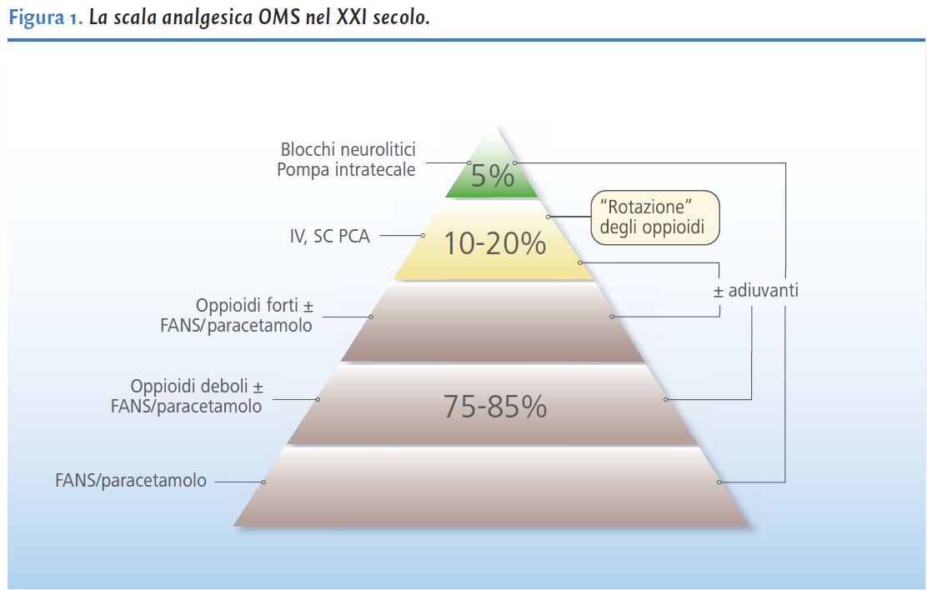

Slide 10
Opioids for the palliation of refractory breathlessness in adults with advanced disease and terminal illness Barnes H, Cochrane Database Syst Rev 2016 Mar 31;3(3):CD011008.

Slide 12
Palliative sedation therapy does not hasten death: results from a prospective multicenter study (Maltoni M, Ann Oncol 2009 Jul;20(7):1163-9)
La Sedazione Palliativa non abbrevia la sopravvivenza,
se utilizzata in modo proporzionale per alleviare sintomi refrattari
12

Slide 13
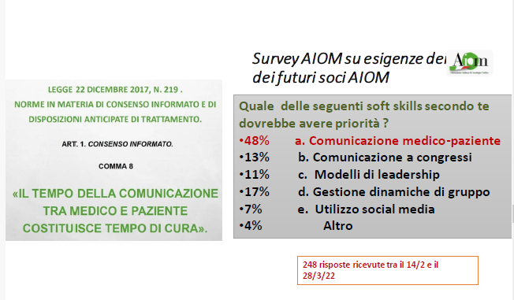

Slide 14
Timely Palliative Care: Personalizing the Process of Referral David Hui *, Yvonne Heung and Eduardo Bruera Cancers 2022, 14, 1047.
Notes:
Altri lavori evidenziati da una revisione sistematica

Slide 15
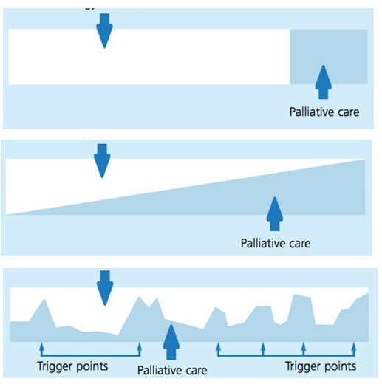
Attivazione per
prognosi e per bisogni

Slide 18
Rete formativa della scuola
Strutture di sede: Unità Cure Palliative Romagna - Sede di Forlì
Strutture Collegate
Rete Cure Palliative Bologna
Rete Cure Palliative Romagna
Unità Cure Palliative Imola
Strutture Complementari
UUOO Medicina Interna Forlì e Sant’Orsola
Anestesia e Rianimazione Cesena e Sant’Orsola
Neurologia Bellaria e Forlì/Cesena
Pediatria
Oncologia Sant’Orsola
Oncologia IRST Meldola

Slide 19
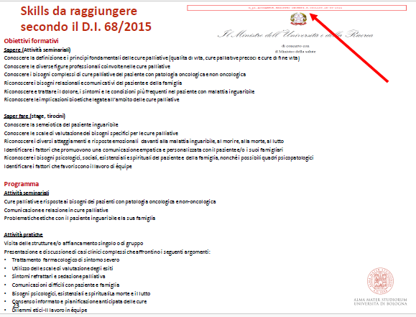

Slide 21
Sintesi normative di riferimento più recenti
Legge 197/2022: obiettivo della copertura del 90% del fabbisogno di cure palliative da raggiungere entro il 2028 (sia bisogno di specialistiche, che di non specialistiche)
Stima della Sezione O del CTS del MinSal di prevalenza del bisogno di Cure Palliative Specialistiche (Reti CP adulto) 335 persone /100.000 abitanti adulti/anno (subito successivo alla Legge 197)
DM 77/2022 → standard:
-almeno una unità di UCPDom ogni 100.000 abitanti (senza quantificare risorse umane)
- 8/10 pl hospice ogni 100.000 abitanti (senza quantificare risorse umane)
Normative precedenti a cui richiamarsi:
Accordo SR 16 dicembre 2010 (Rep atti n.239/CSR per rete Regionale di CP
Intesa SR 25 luglio 2012 (Rep atti 151/CSR per Requisiti minimi accreditamento Rete CP e Rete TD
DPCM 12 gennaio 2017 Definizione e aggiornamento Livelli Essenziali Assistenza (Serie generale n.65 del 18 marzo 2017

Slide 22
Proposta di Standard Complessivo per le RLCP adulto (335/100.000)
10,4 infermieri e 3,5 medici palliativisti in linea per UCPDom
6 infermieri e 1,6 medici palliativisti ogni 8 posti letto ogni 100.000 abitanti
1 medico FTE e 1 infermiere FTE ogni 250 posti letto ospedalieri nel territorio di riferimento
Circa 5,5 medici palliativisti ogni 100.000 abitanti: 3300-3500 in Italia

Slide 24
https://eventi.unibo.it/convegno-cure-palliative

